Slide 1


最优化技术原理及应用
王冰川
bingcwang@csu.edu.cn
https://intleo.csu.edu.cn/index.html
中南大学自动化学院

Slide 2
无约束优化基础
主要参考中国科学院大学Xiao Wang老师PPT内容

Slide 3



1
数学基础
主要内容
2
最优解
3
代表性算法

Slide 4
1
数学基础
主要内容
2
最优解
3
代表性算法

Slide 5
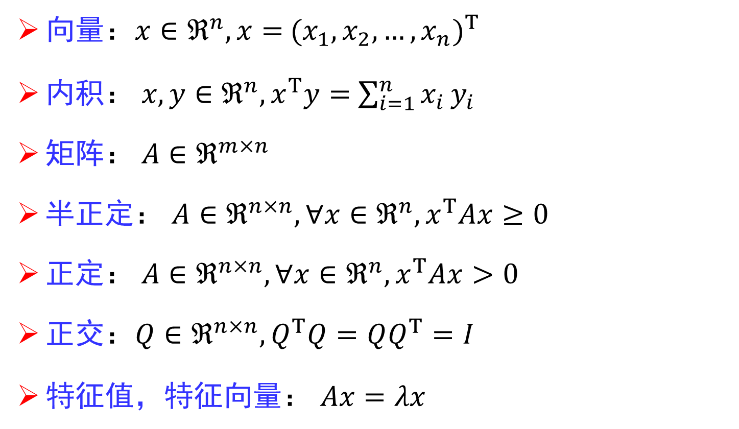
数学基础
向量和矩阵

Slide 6
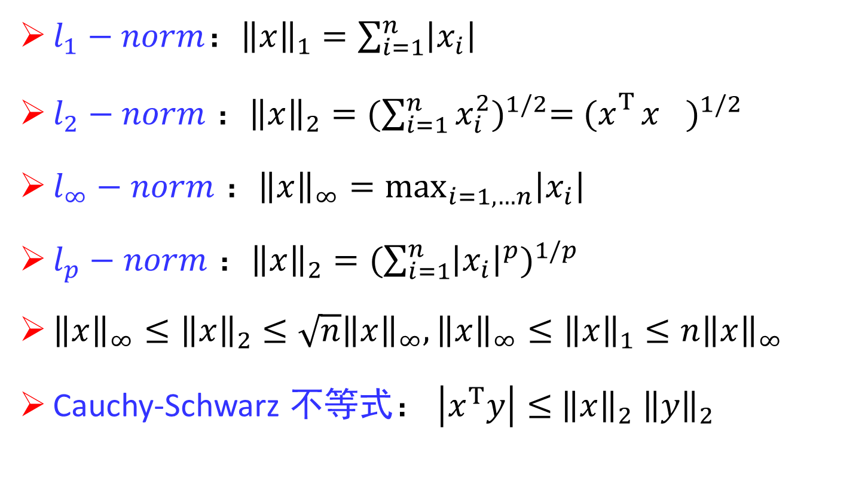
数学基础
向量范数
Notes:
正则化

Slide 7
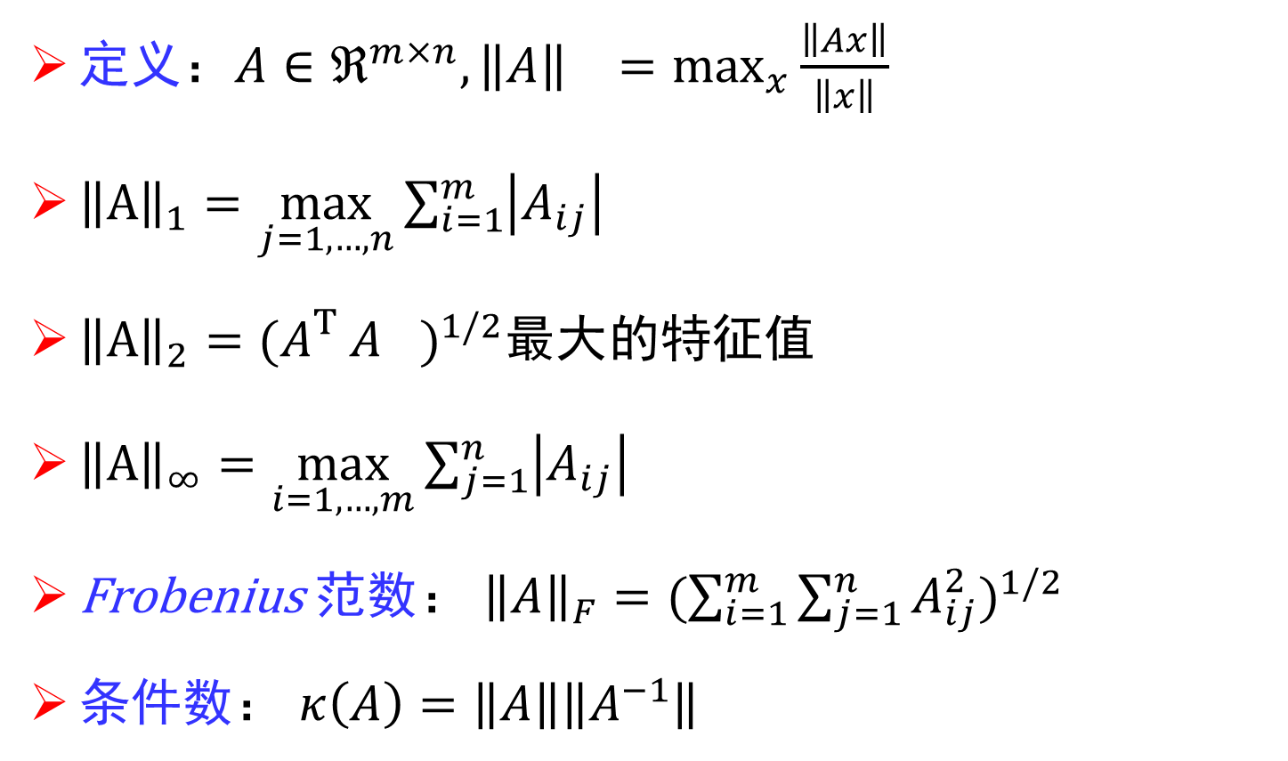
数学基础
矩阵范数
Notes:
矩阵范数可以理解成operator，算子操作

Slide 8
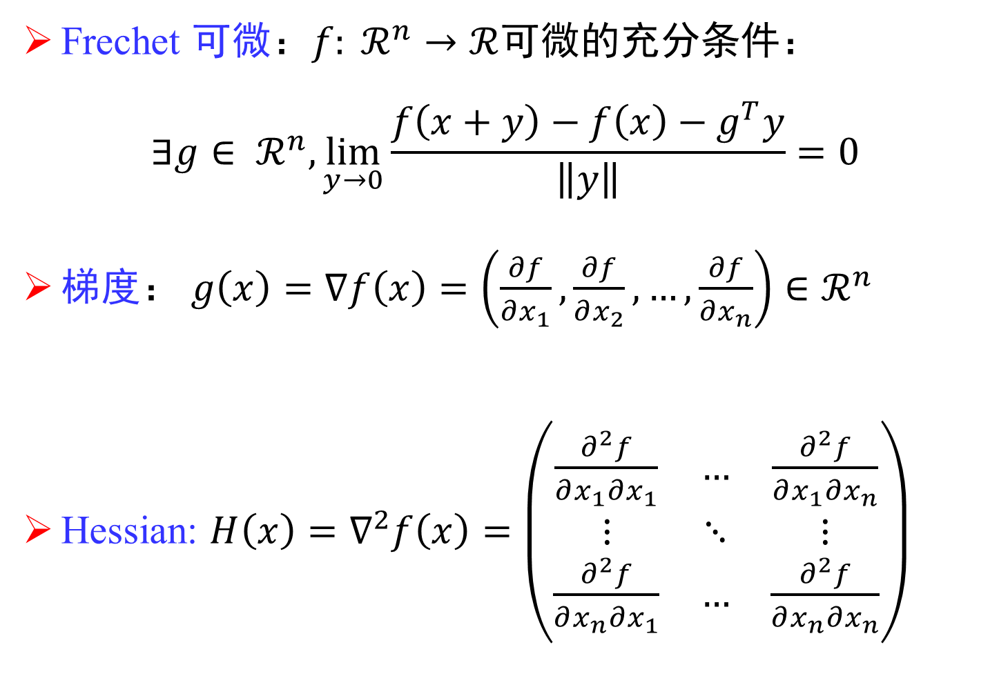
数学基础
导数

Slide 9
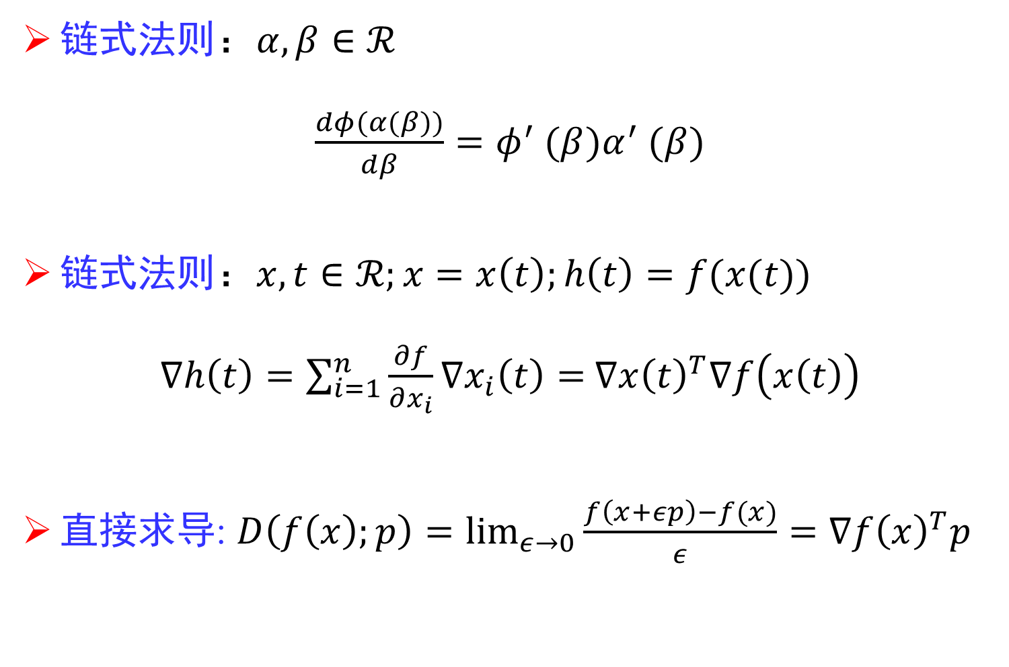
数学基础
导数

Slide 10
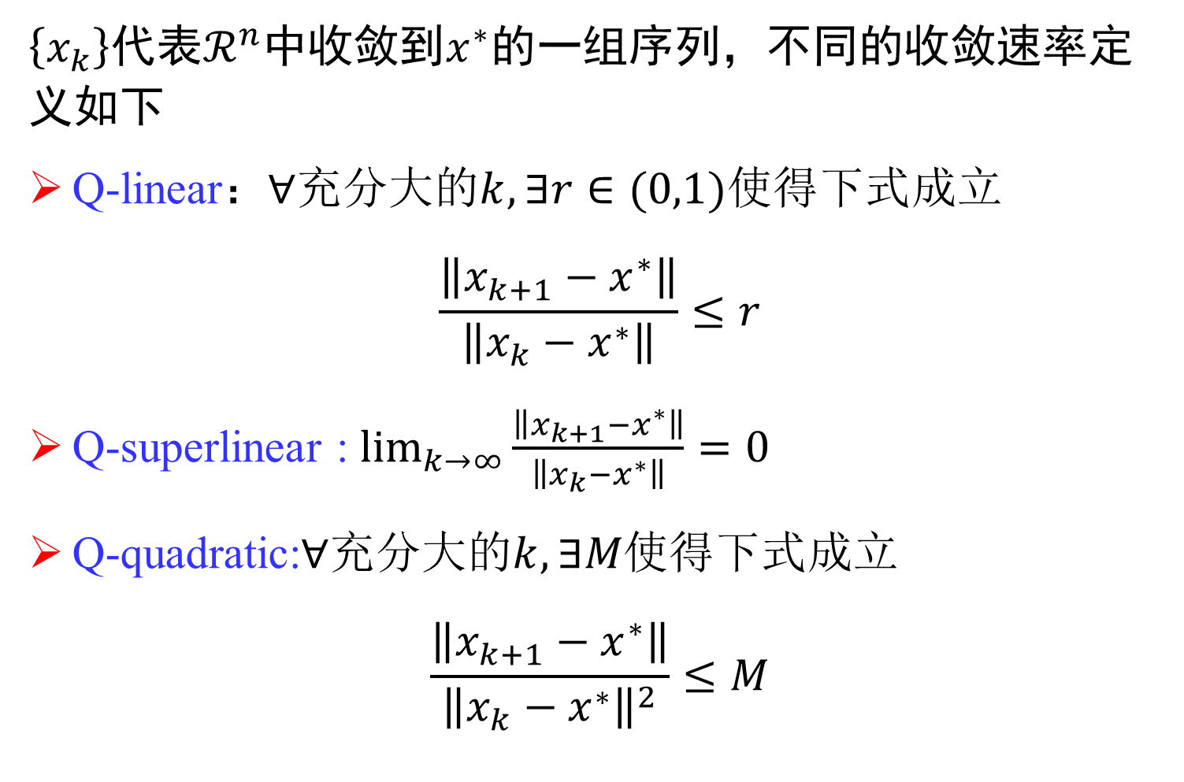
数学基础
收敛速率
（convergence rate）

Slide 11
1
数学基础
主要内容
2
最优解
3
代表性算法

Slide 12
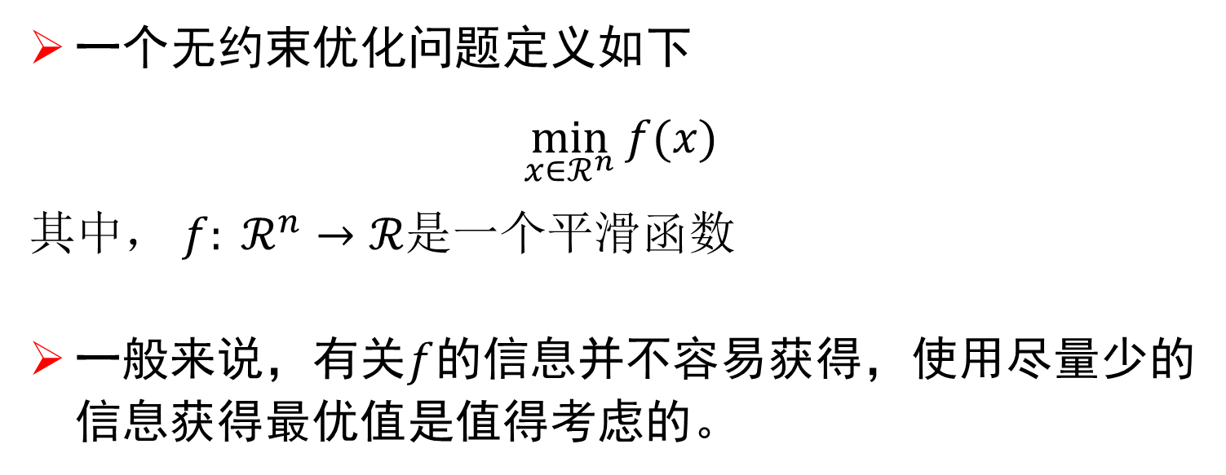
最优解
问题定义

Slide 13
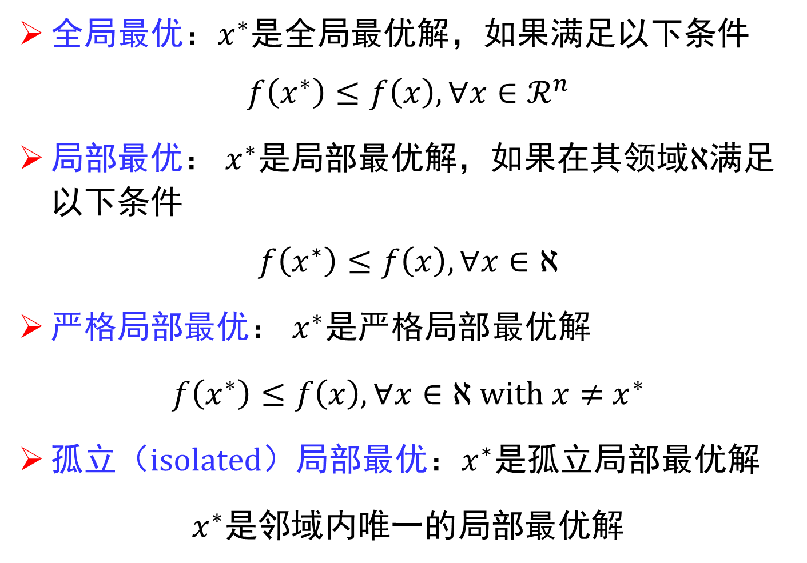
最优解
最优性定义

Slide 14
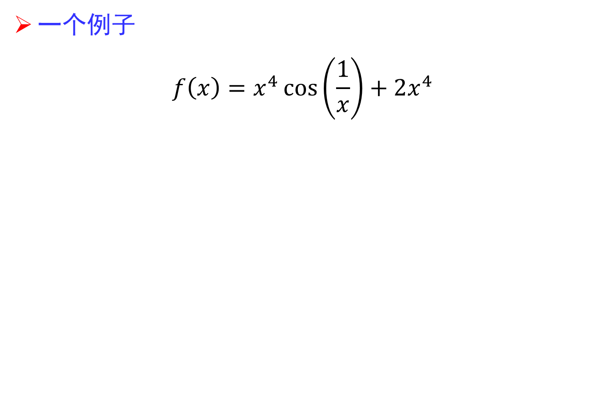
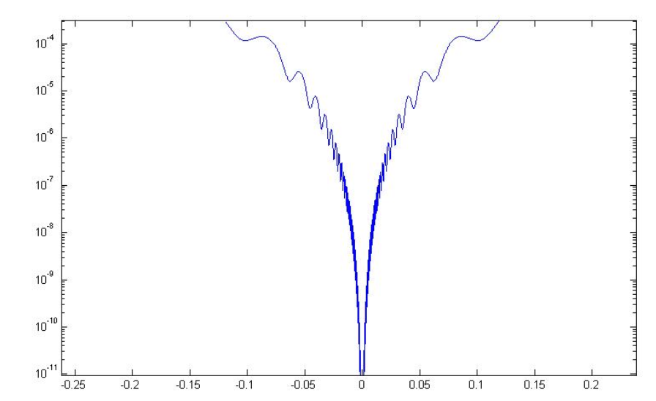
最优解
最优性定义
Notes:
很多局部最优解，每一个都是孤立的局部最优

Slide 15
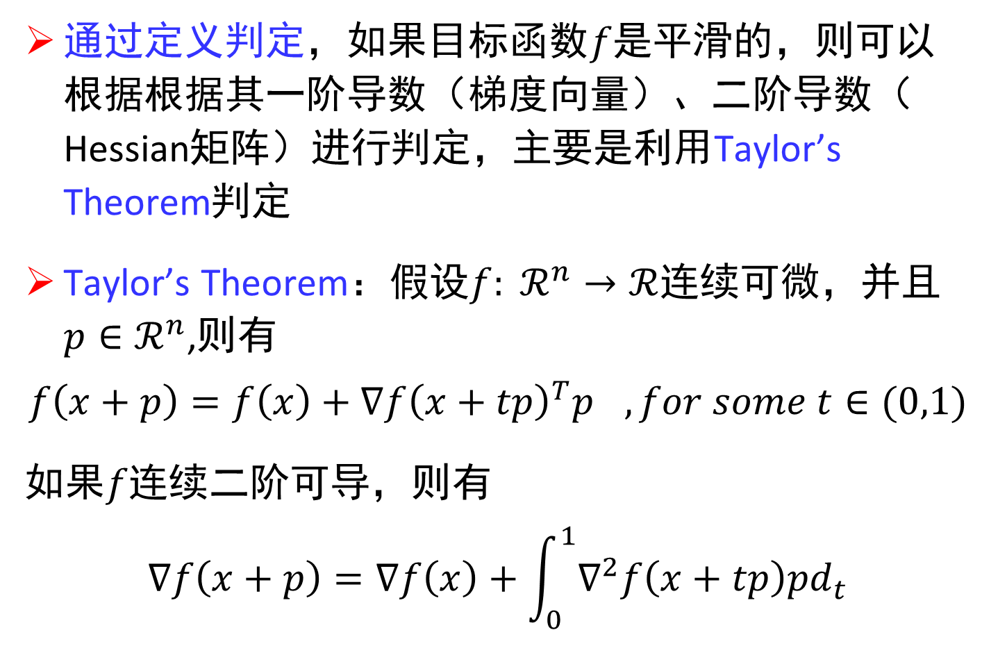
最优解
局部最优判定

Slide 16
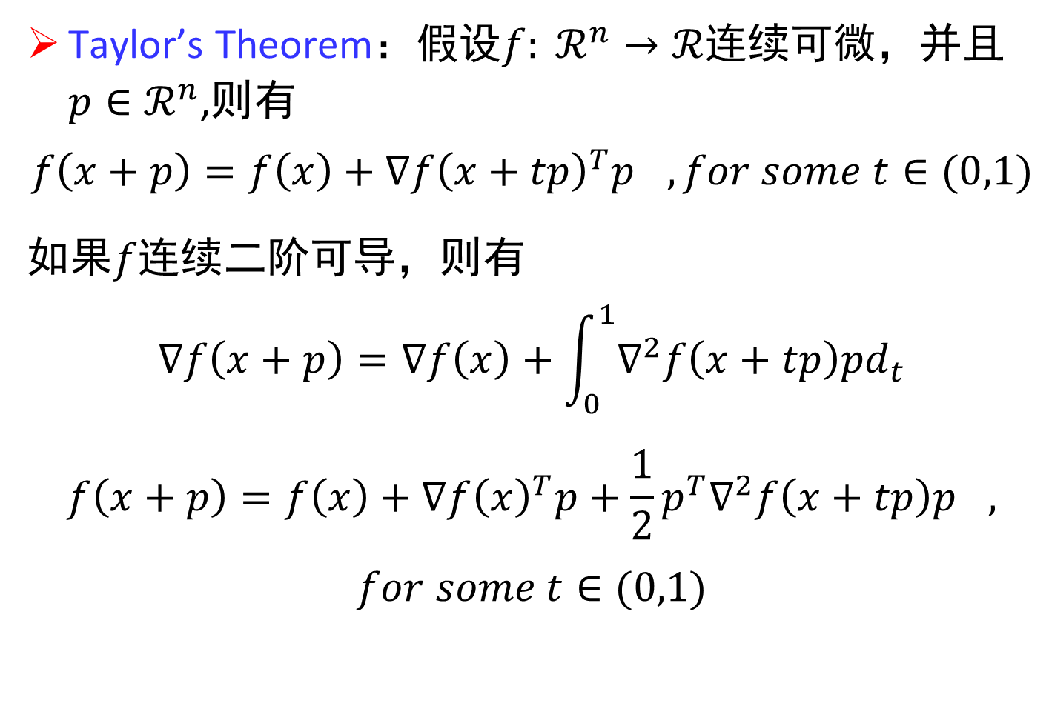
最优解
局部最优判定

Slide 17
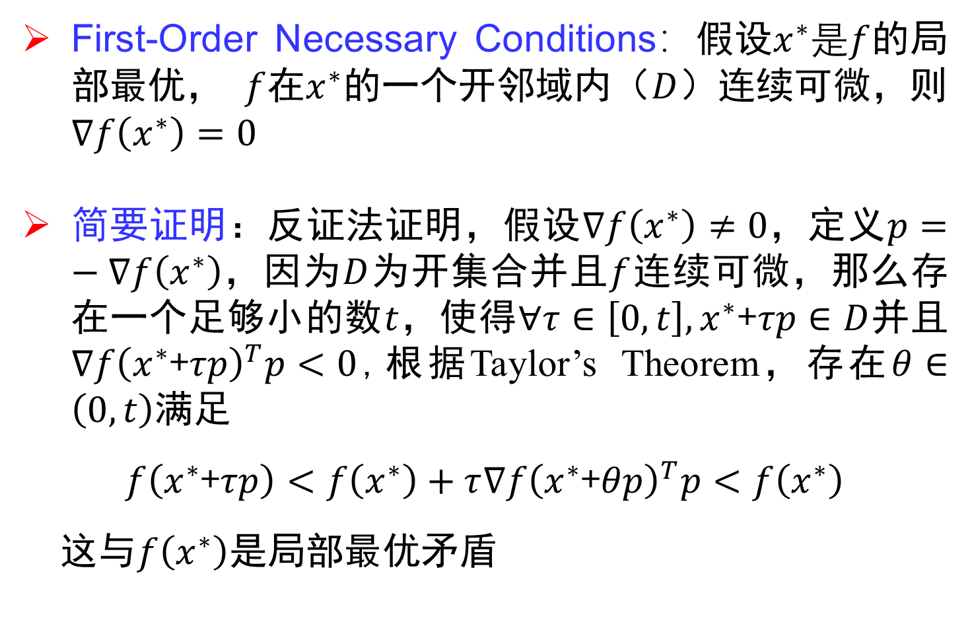
最优解
局部最优判定

Slide 18
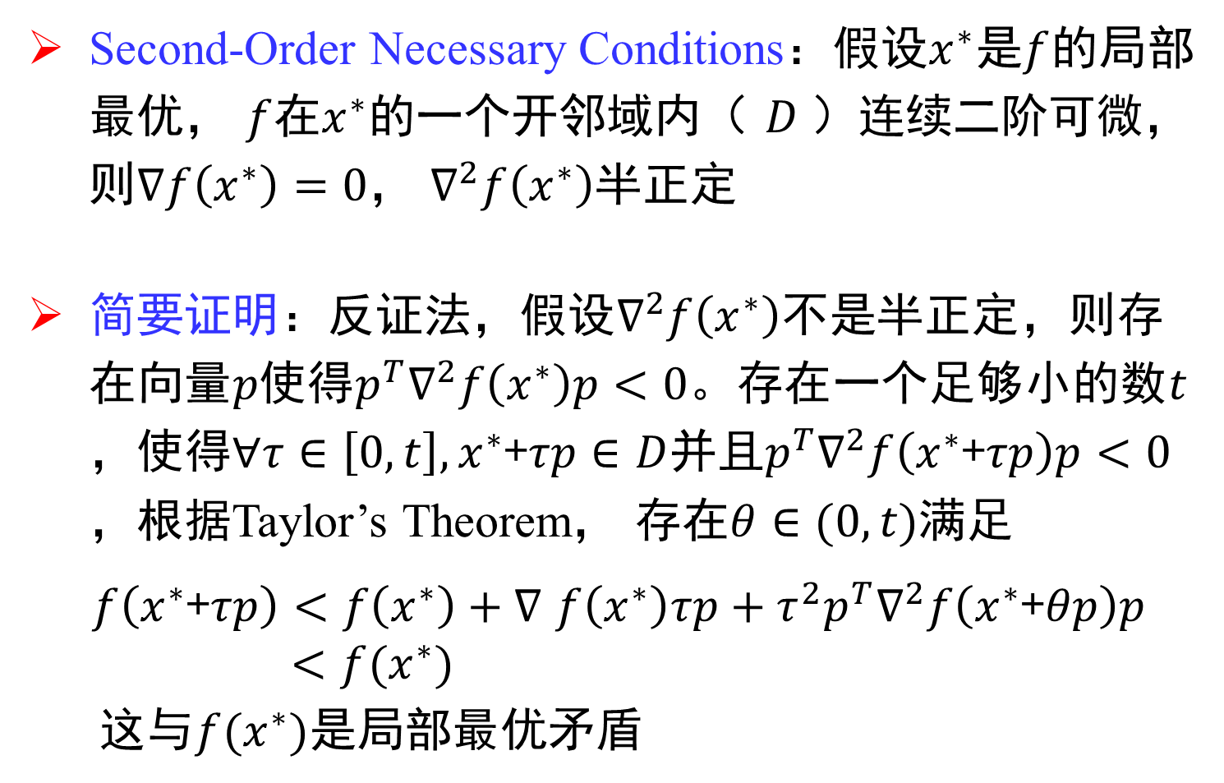
最优解
局部最优判定

Slide 19
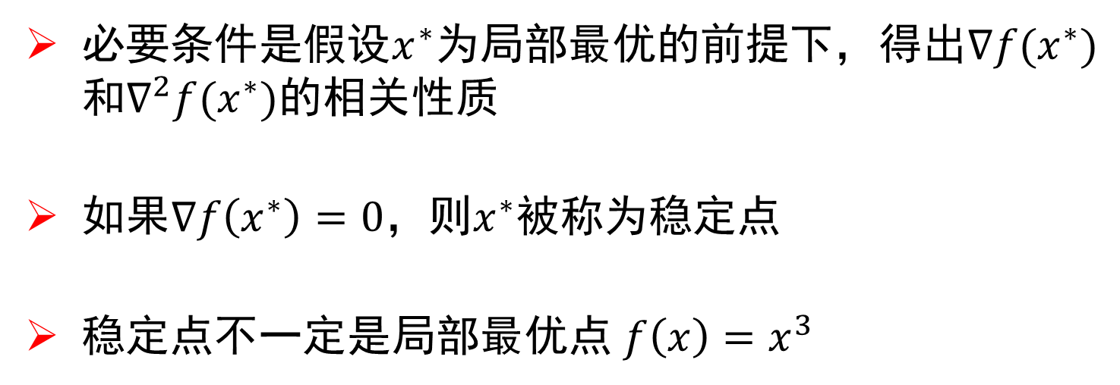
最优解
局部最优判定

Slide 20
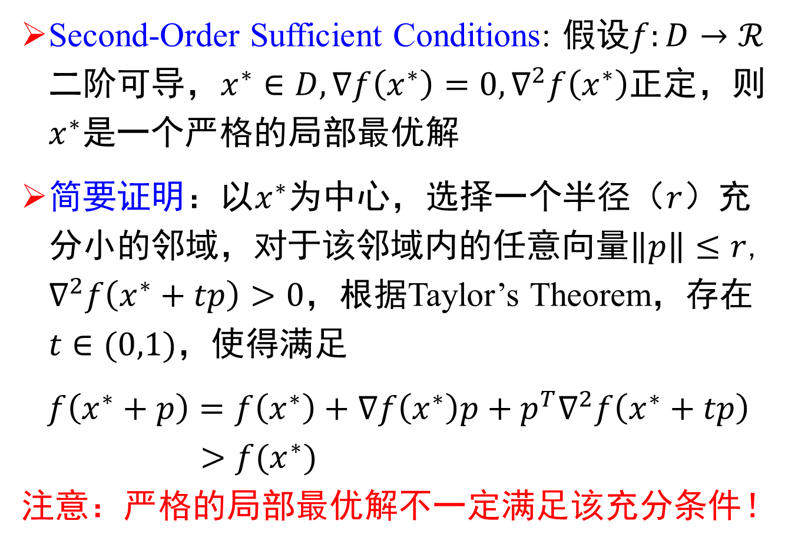
最优解
局部最优判定
Second-Order Sufficient Conditions: 假设$f:D→ℛ$二阶可导，$x^{∗}∈D,∇f\left(x^{∗}\right)=0,∇^{2}f\left(x^{∗}\right)正定$，则$x^{∗}$是一个严格的局部最优解
简要证明：以$x^{∗}$为中心，选择一个半径（$r$）充分小的邻域，对于该邻域内的任意向量$\left\|p\right\|≤r$, $∇^{2}f\left(x^{∗}+tp\right)>0，$根据Taylor’s Theorem，存在$t∈(0,1)$，使得满足
$f\left(x^{∗}+p\right)=f\left(x^{∗}\right)+∇f\left(x^{∗}\right)p+p^{T}∇^{2}f\left(x^{∗}+tp\right)$
$>f(x^{∗})$
注意：严格的局部最优解不一定满足该充分条件！

Slide 21
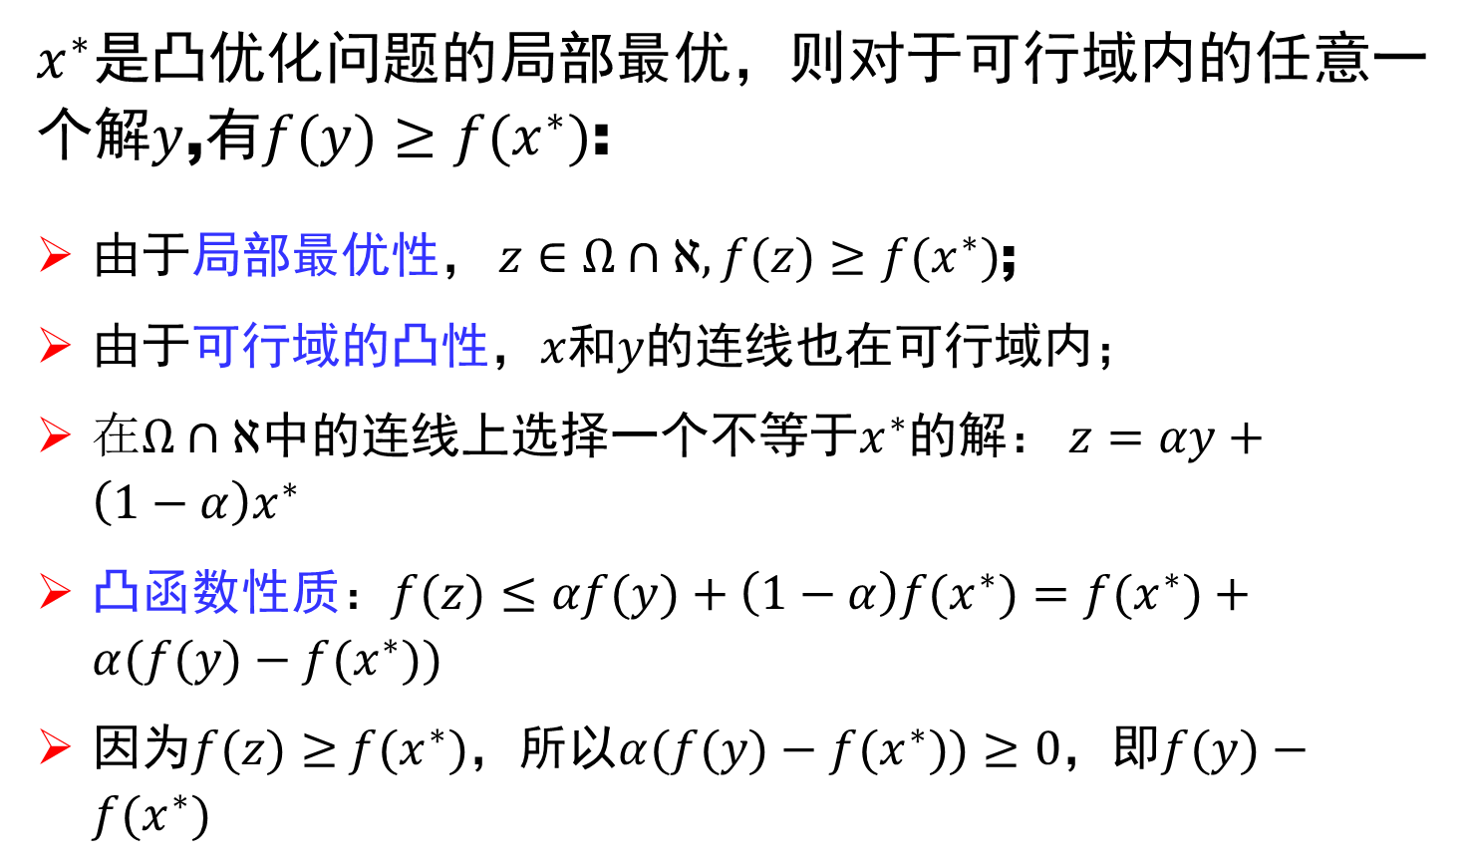
最优解
局部最优判定

Slide 22
1
数学基础
主要内容
2
最优解
3
代表性算法

Slide 23
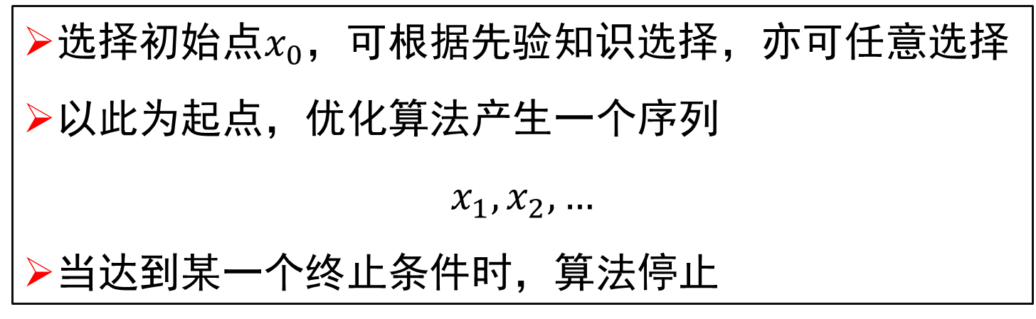
代表性算法
算法概述
选择初始点$x_{0}，可$根据先验知识选择，亦可任意选择
以此为起点，优化算法产生一个序列
$$x_{1},x_{2},…$$
当达到某一个终止条件时，算法停止
如何产生解序列是一个优化算法的重点
终止条件包括解没有改进，或者迭代次数达到给定值等等

Slide 24
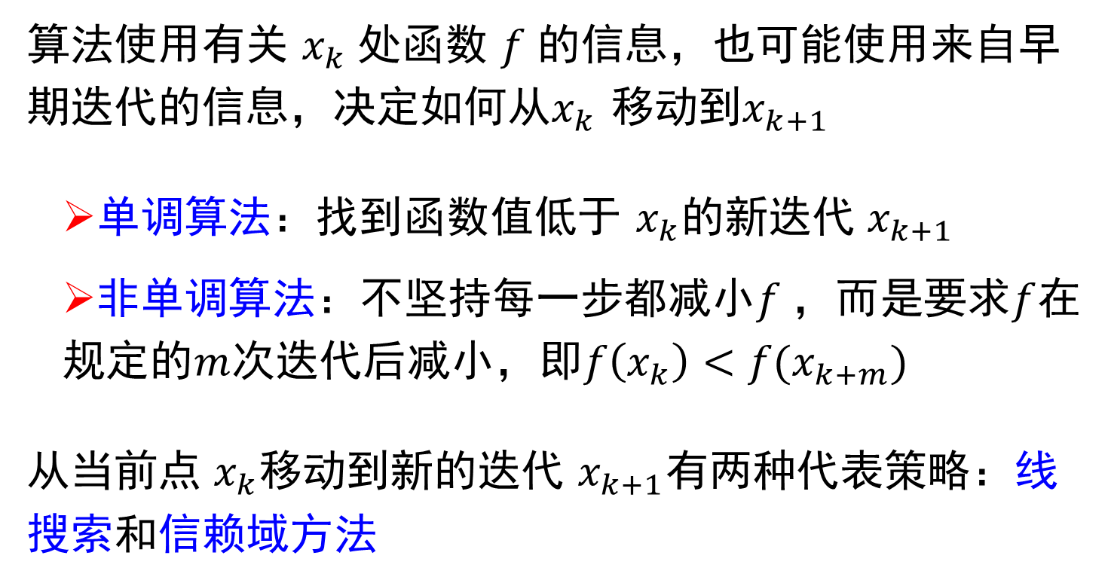
代表性算法
算法概述
算法使用有关 $x_{k}$ 处函数 $f$ 的信息，也可能使用来自早期迭代的信息，决定如何从$x_{k}$ 移动到$x_{k+1}$
单调算法：找到函数值低于 $x_{k}$的新迭代 $x_{k+1}$
非单调算法：不坚持每一步都减小$f$，而是要求$f$在规定的$m$次迭代后减小，即$f\left(x_{k}\right)<f(x_{k+m})$
从当前点 $x_{k}$移动到新的迭代 $x_{k+1}$有两种代表策略：线搜索和信赖域方法

Slide 25
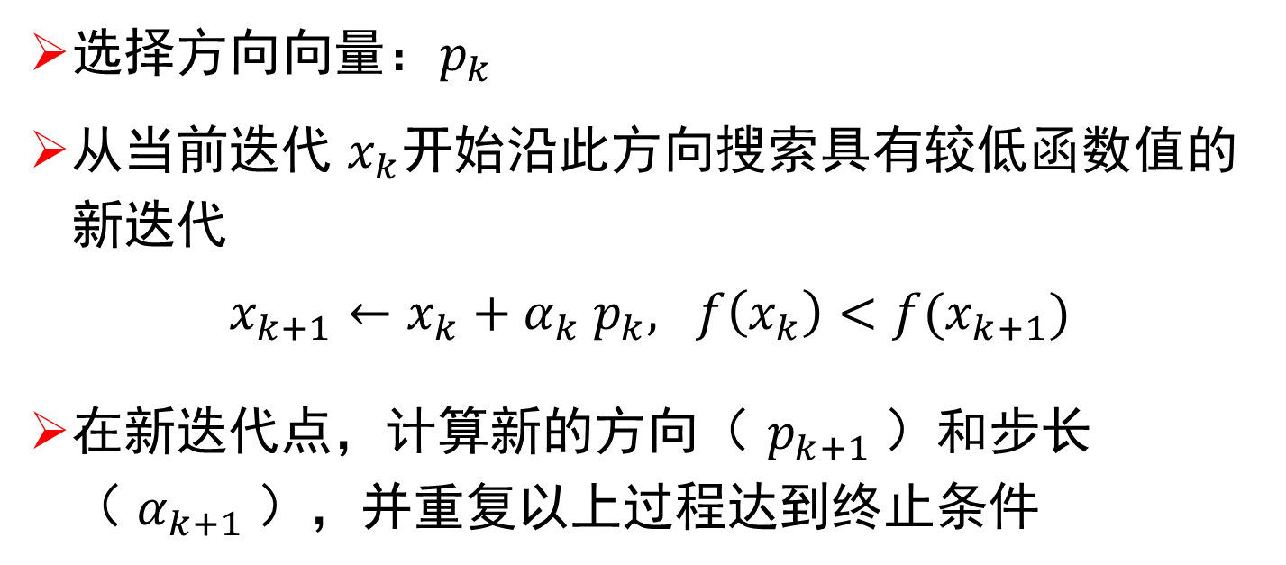
代表性算法
线搜索策略
选择方向向量：$p_{k}$
从当前迭代 $x_{k}$开始沿此方向搜索具有较低函数值的新迭代
$x_{k+1}←x_{k}+α_{k}$ $p_{k}, f\left(x_{k}\right)<f(x_{k+1})$
在新迭代点，计算新的方向（ $p_{k+1}$）和步长（ $α_{k+1}$ ），并重复以上过程达到终止条件

Slide 26
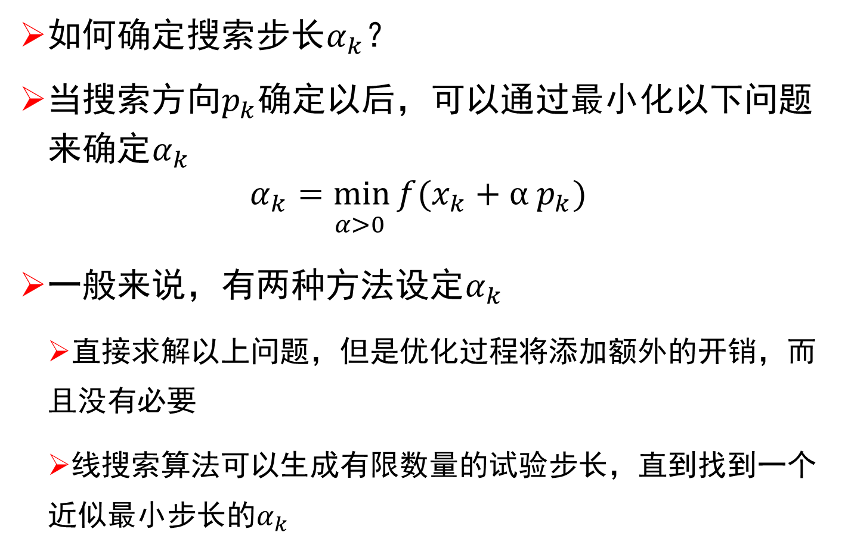
代表性算法
线搜索策略
如何确定搜索步长$α_{k}$？
当搜索方向$p_{k}$确定以后，可以通过最小化以下问题来确定$α_{k}$
$${\underset{ α>0}{α_{k}=min}{f(x_{k}+α p_{k})}}_{}$$
一般来说，有两种方法设定$α_{k}$
直接求解以上问题，但是优化过程将添加额外的开销，而且没有必要
线搜索算法可以生成有限数量的试验步长，直到找到一个近似最小步长的$α_{k}$

Slide 27
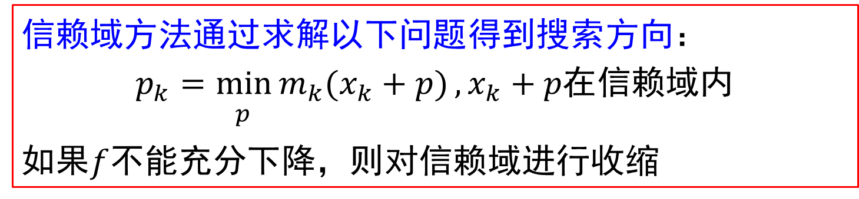
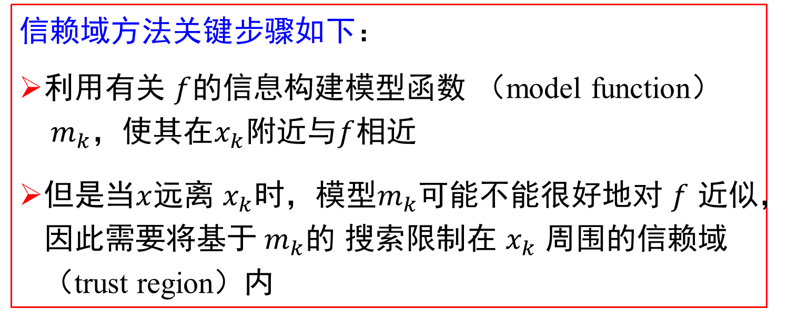
代表性算法
信赖域策略
信赖域方法关键步骤如下：
利用有关 $f$的信息构建模型函数 （model function）$m_{k}$，使其在$x_{k}$附近与$f$相近
但是当$x$远离 $x_{k}$时，模型$m_{k}$可能不能很好地对 $f$ 近似，因此需要将基于$m_{k}$的 搜索限制在 $x_{k}$ 周围的信赖域（trust region）内
信赖域方法通过求解以下问题得到搜索方向：
$\underset{ p}{p_{k}=min}{m_{k}(x_{k}+p)}, x_{k}+p在$信赖域内
如果$f$不能充分下降，则对信赖域进行收缩

Slide 28
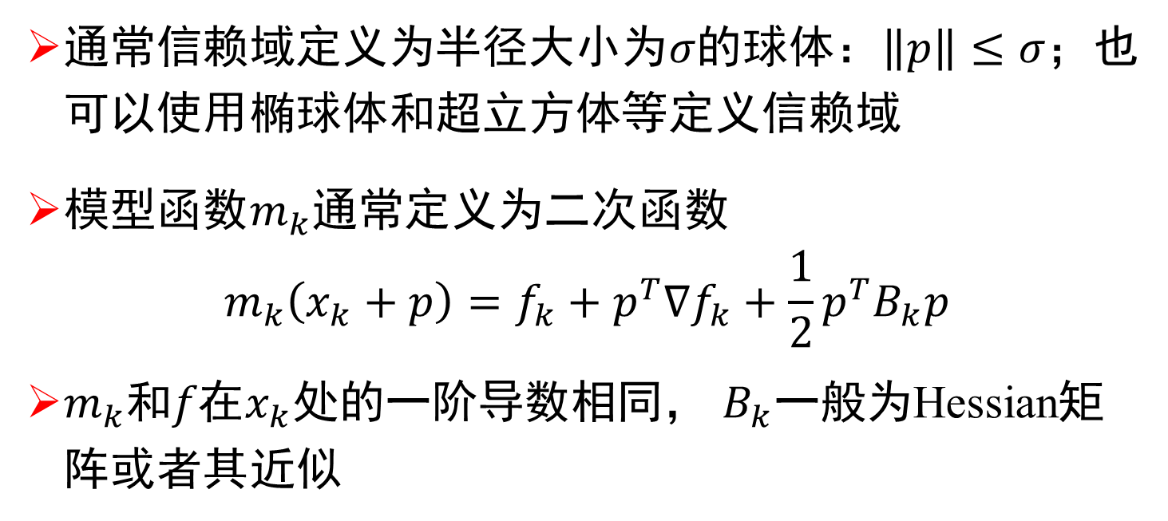
代表性算法
信赖域策略
通常信赖域定义为半径大小为$σ的$球体：$\left\|p\right\|≤σ；$也可以使用椭球体和超立方体等定义信赖域
模型函数$m_{k}$通常定义为二次函数
$$m_{k}\left(x_{k}+p\right)=f_{k}+p^{T}∇f_{k}+\frac{1}{2}p^{T}B_{k}p$$
$m_{k}和f在x_{k}$处的一阶导数相同， $B_{k}$一般为Hessian矩阵或者其近似

Slide 29
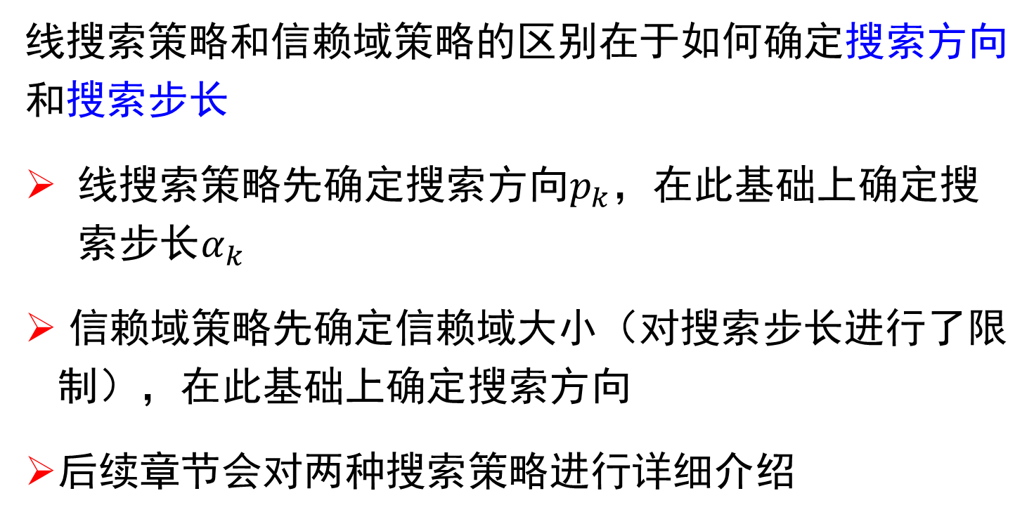
代表性算法
搜索策略比较
线搜索策略和信赖域策略的区别在于如何确定搜索方向和搜索步长
线搜索策略先确定搜索方向$p_{k}，$在此基础上确定搜索步长$α_{k}$
信赖域策略先确定信赖域大小（对搜索步长进行了限制），在此基础上确定搜索方向
后续章节会对两种搜索策略进行详细介绍

Slide 30
Thanks for the attentions!
Q&A

